Slide 1
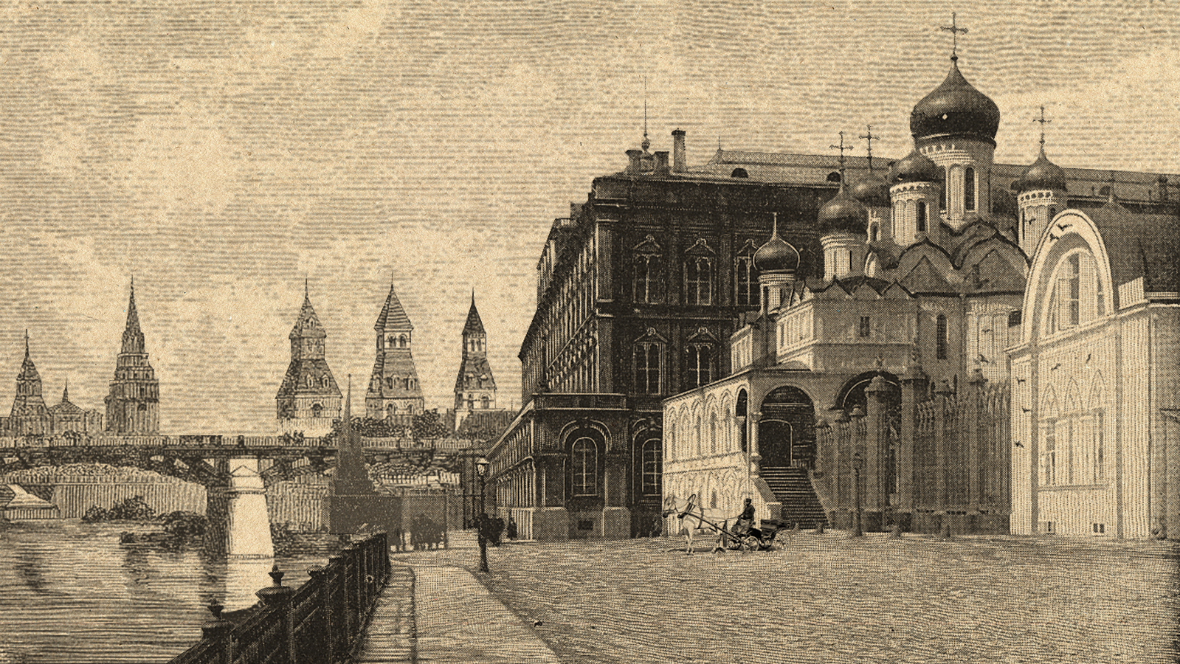
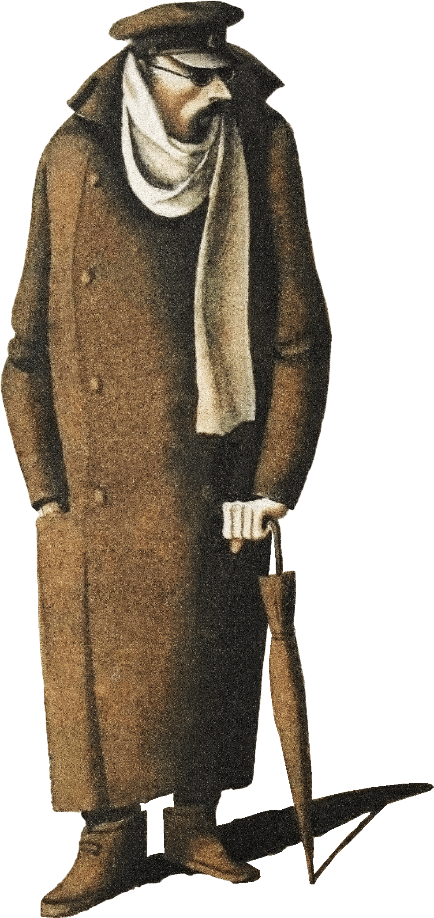
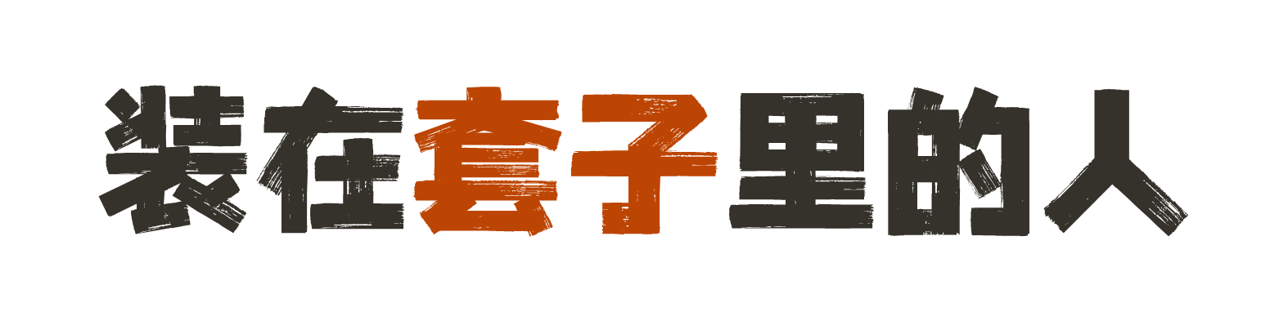

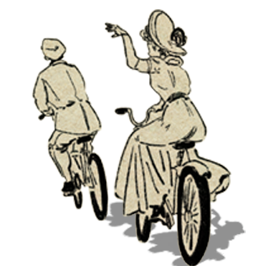

[俄]
契诃夫

Slide 3






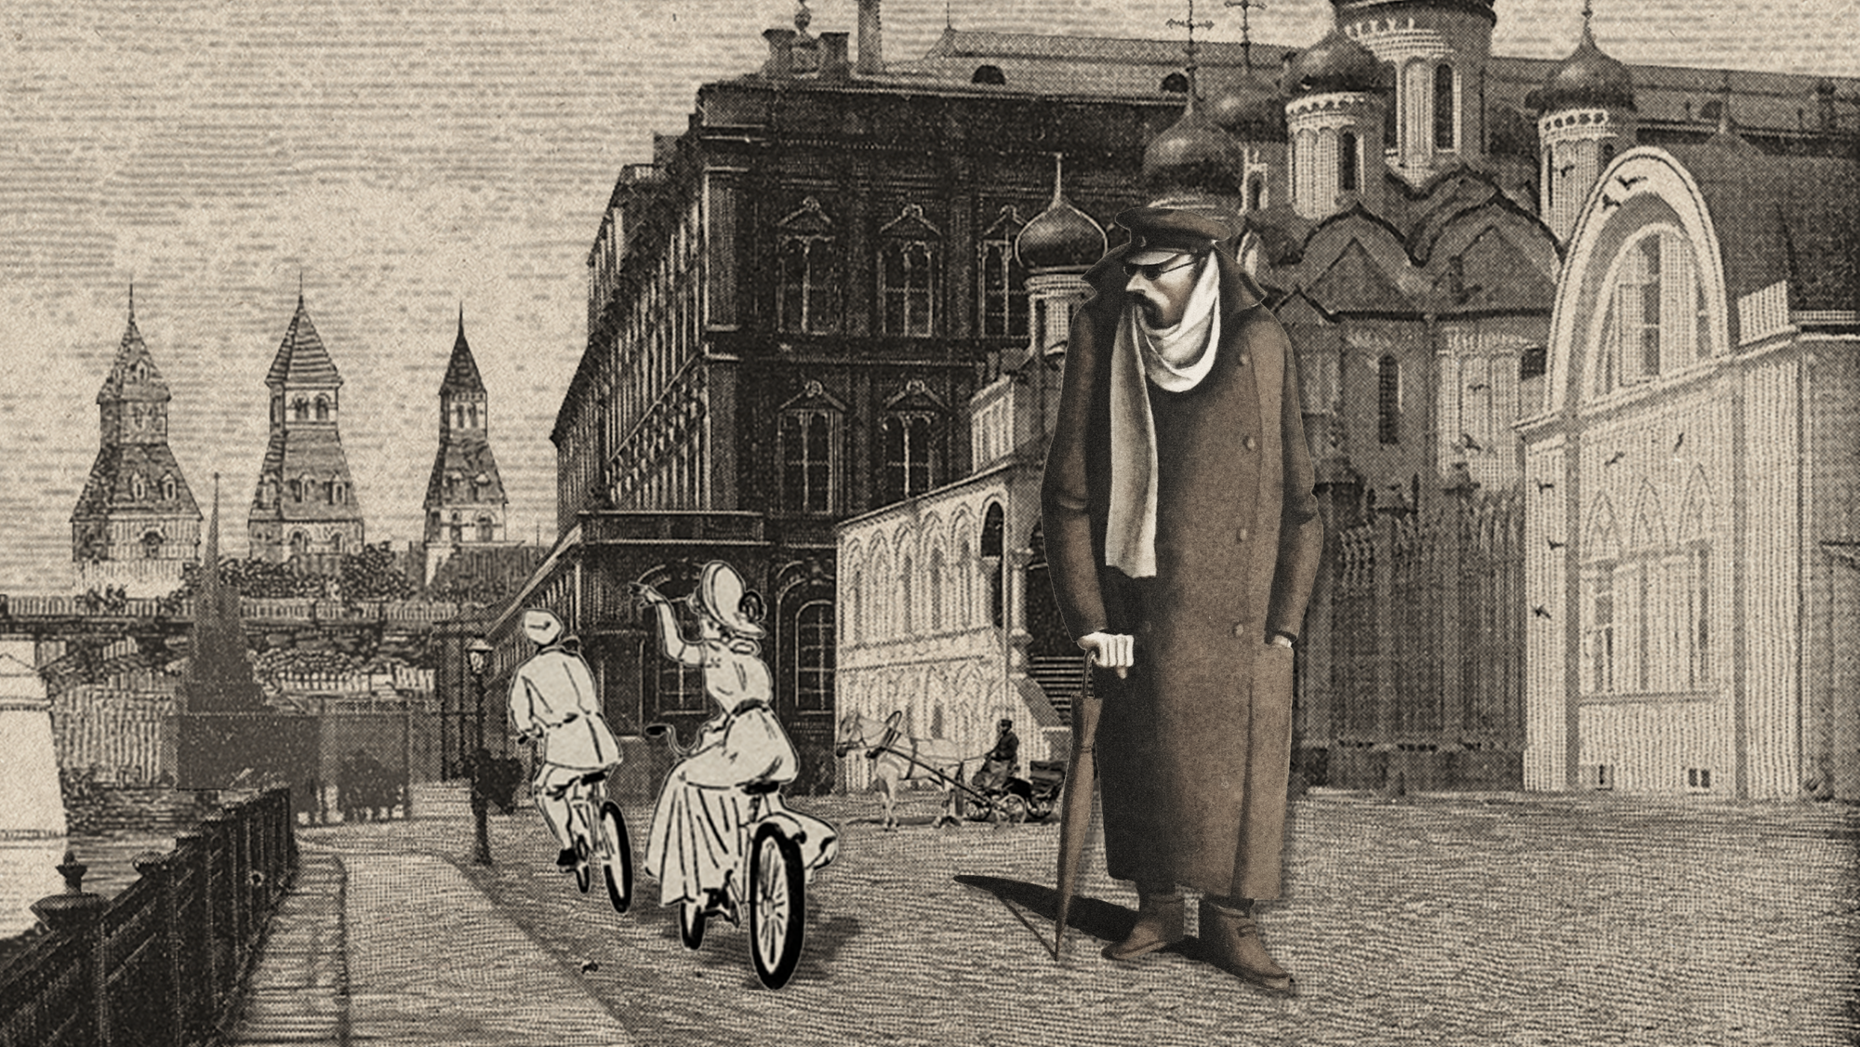

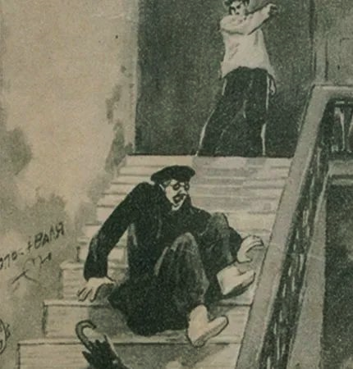


Slide 4



分析人物形象，把握人物性格的复杂性及其社会典型性。
了解契诃夫及其作品的创作背景。
学习领会作品中幽默讽刺手法和细节描写的运用，认识沙皇政府忠实卫道者们腐朽的本质。
理清小说情节，理解“套子”的内涵。

Slide 5

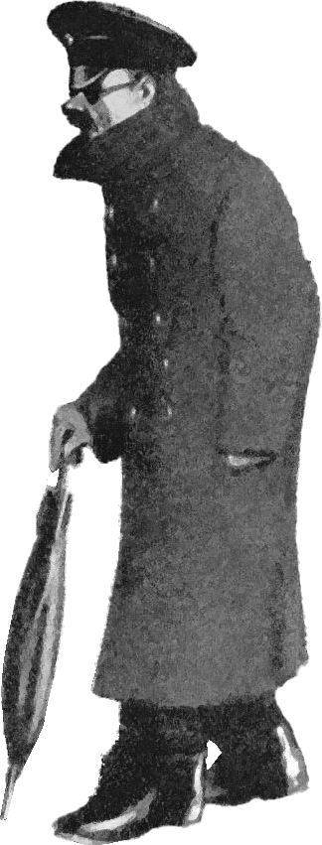
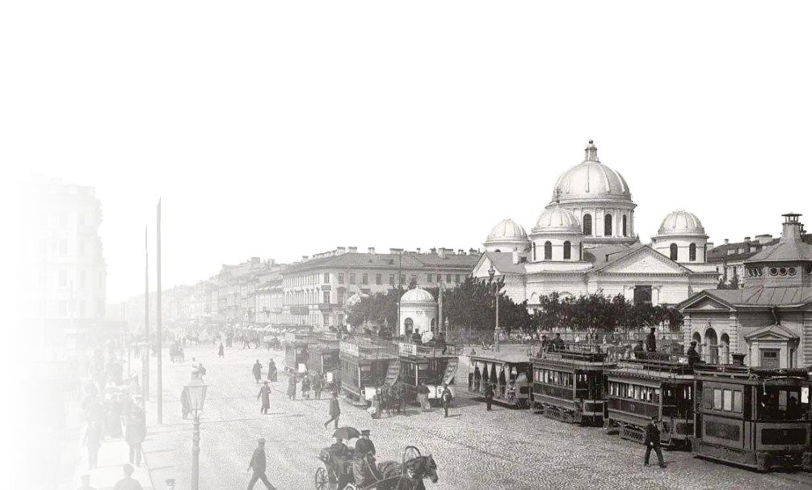
活动情境
为迎接外国经典作品阅读交流周，我校文学社将举办契诃夫小说阅读沙龙活动。你所在的小组将围绕《装在套子里的人》这篇小说准备相关材料，成立“别里科夫之死”专案组，并在沙龙上进行发言交流。

Slide 6
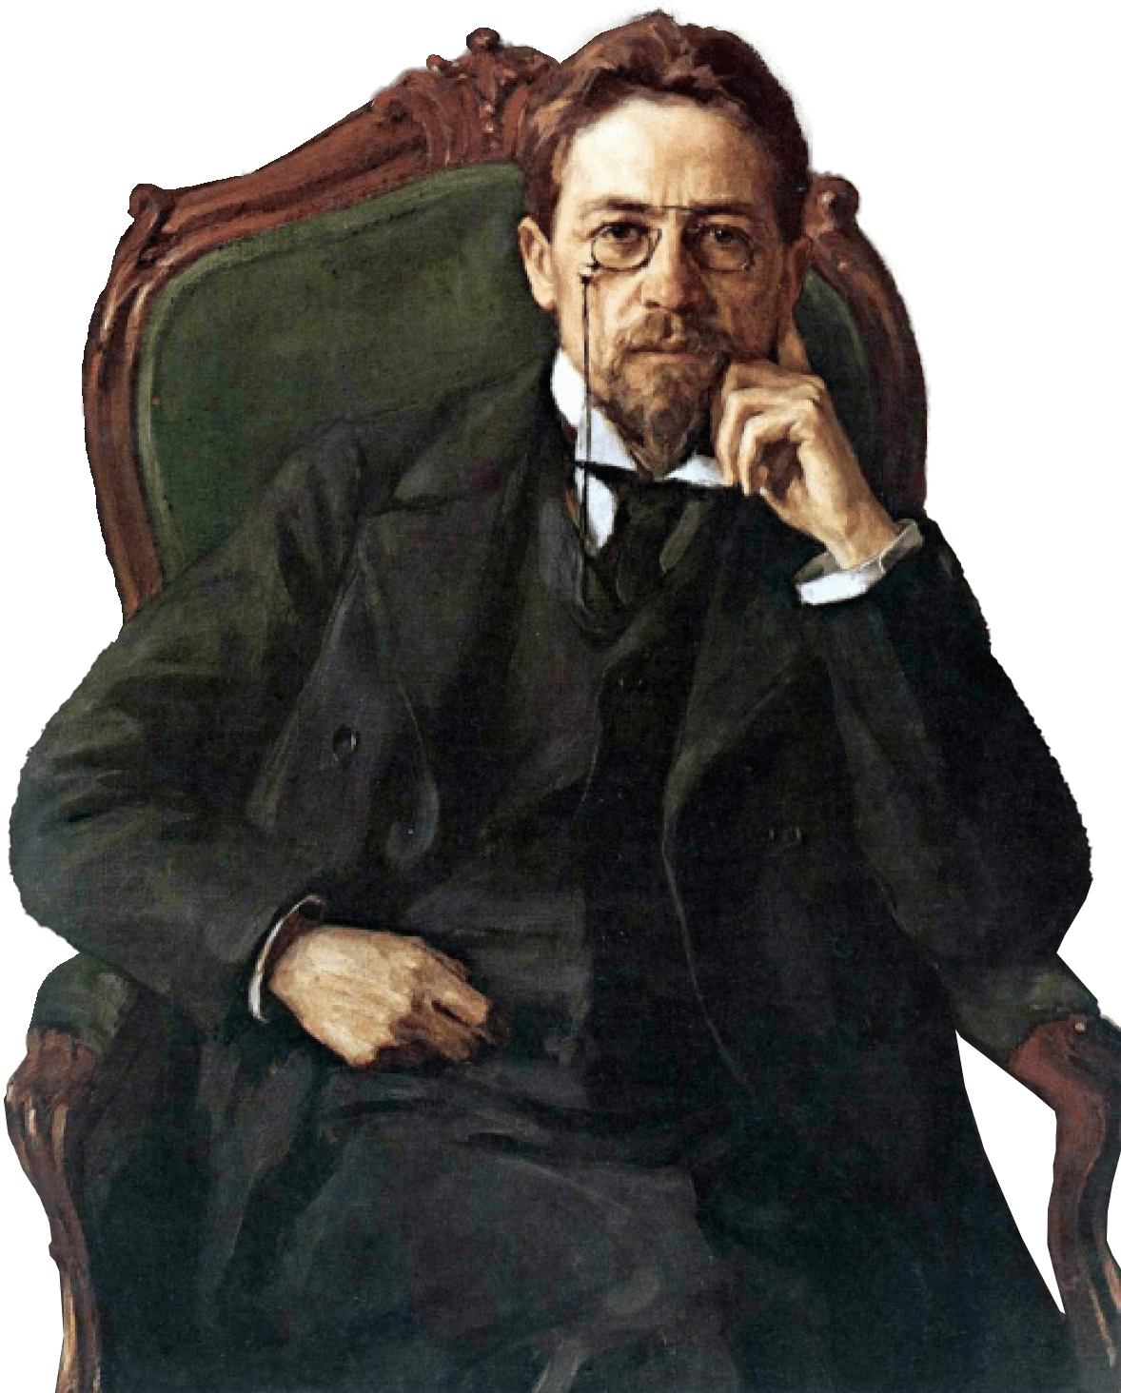
作者简介
契诃夫（1860—1904）
19 世纪末俄国批判现实主义作家，以短篇小说和戏剧著称。他和法国的莫泊桑、美国的欧• 亨利并称为“世界三大短篇小说巨匠”。
契诃夫的作品取材极为广泛，对地主、官吏、资产阶级、小市民、知识分子、工人和农民都进行了非常真实而深刻的描写，塑造了众多被侮辱、被损害的“小人物”形象，深刻地揭露了俄国社会的各种病态现象。

Slide 7
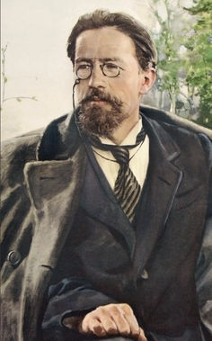

作者简介
他的小说短小精悍，结构紧凑，情节生动，笔调幽默，语言明快，寓意深刻，善于从平凡的日常生活事件里反映出重大的社会问题。他的早期作品多是短篇小说，如《变色龙》《小公务员之死》《万卡》等。后期同时致力于小说和戏剧的创作，剧本有《海鸥》《万尼亚舅舅》《樱桃园》等。《装在套子里的人》是契诃夫最著名的小说之一。

Slide 8
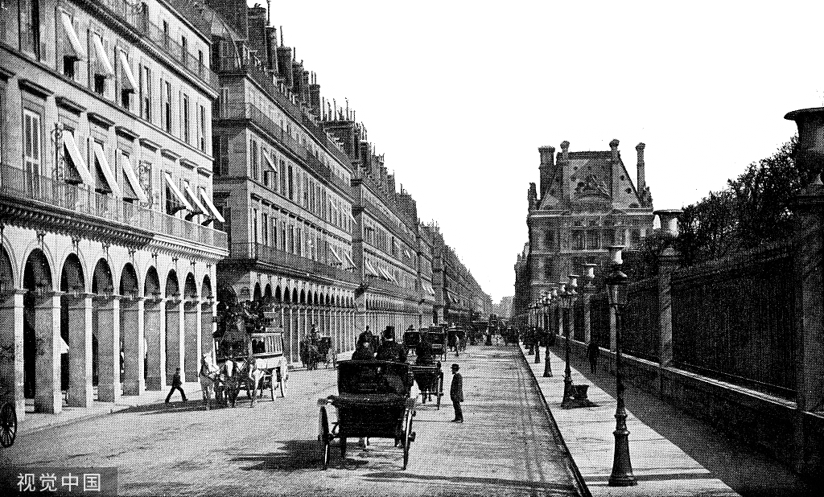
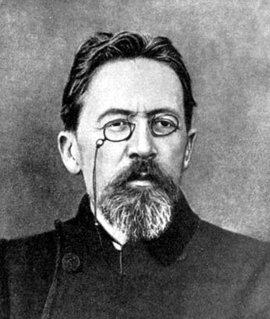
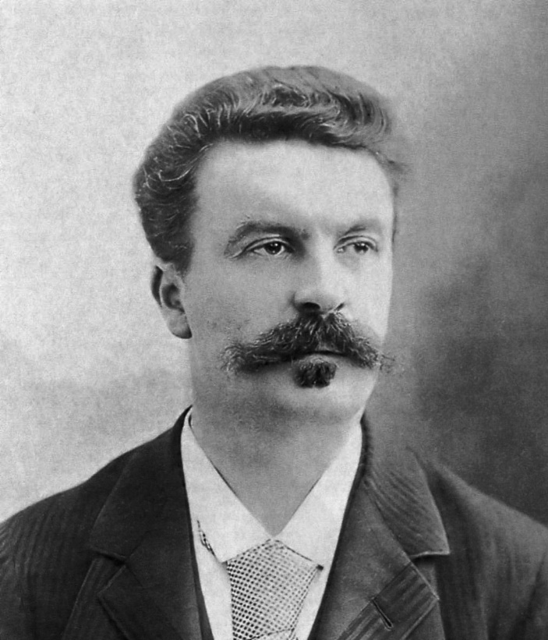
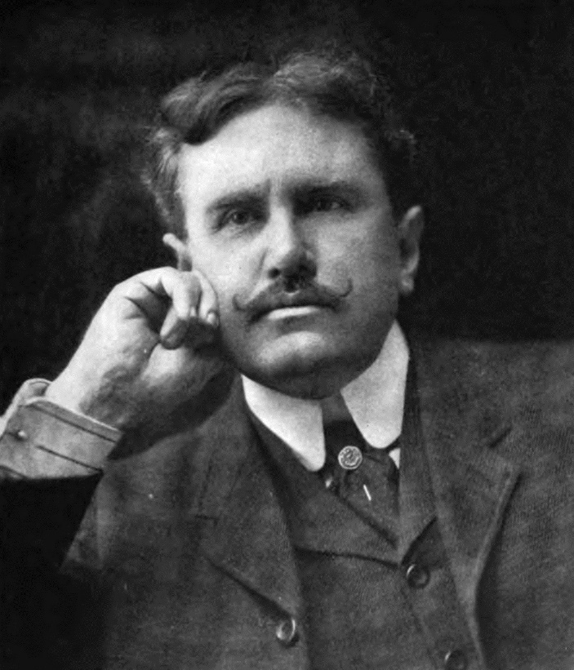
世界三大短篇小说之王
【俄】契诃夫
（1860-1904）
【法】莫泊桑
（1850-1893）
【美】欧·亨利
（1862-1910）
700多篇
350多篇
300多篇

Slide 9
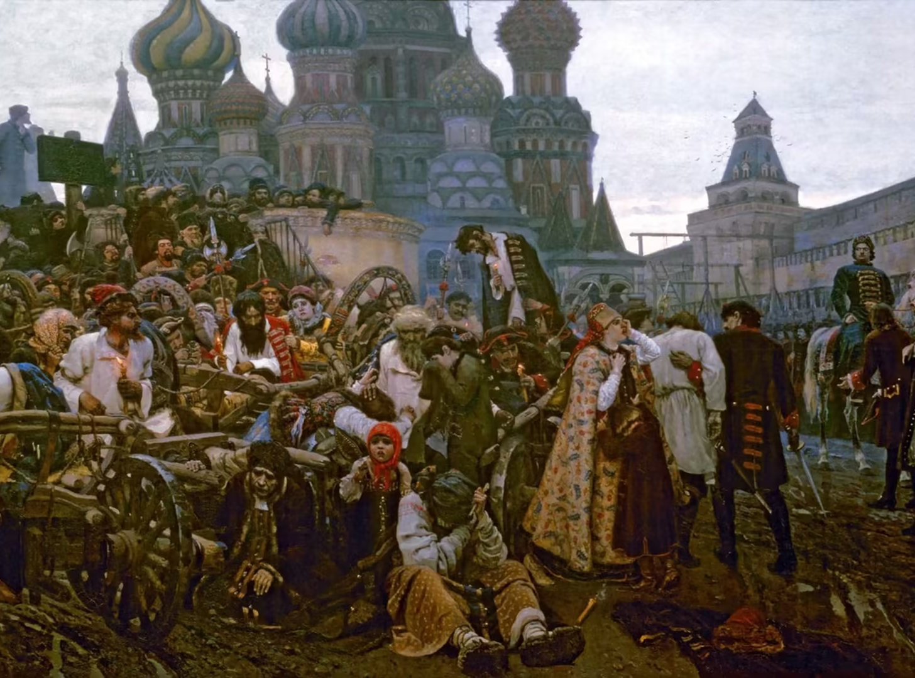
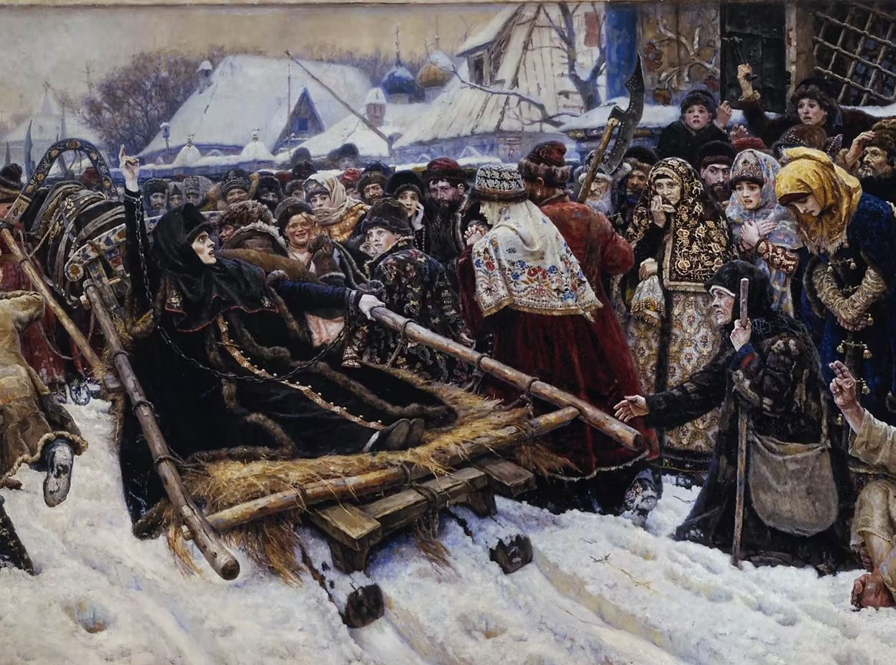
创作背景
契诃夫所生活的19世纪末是俄国历史上沙俄统治非常黑暗的时期，这时的俄国政治上虽然还算封建专制统治，但经济和社会生活已经进入资本主义社会，资本主义经济的发展加速了封建制的灭亡。
在这种情况下，沙皇反动统治与时代大流做着垂死挣扎，加大了书刊检查制度，秘密警察紧紧盯着人们的一举一动。沙皇政权不允许有任何反对其的言论，他们生怕革命的火种蔓延开来，因此加大了对人们思想和行动控制。

Slide 10
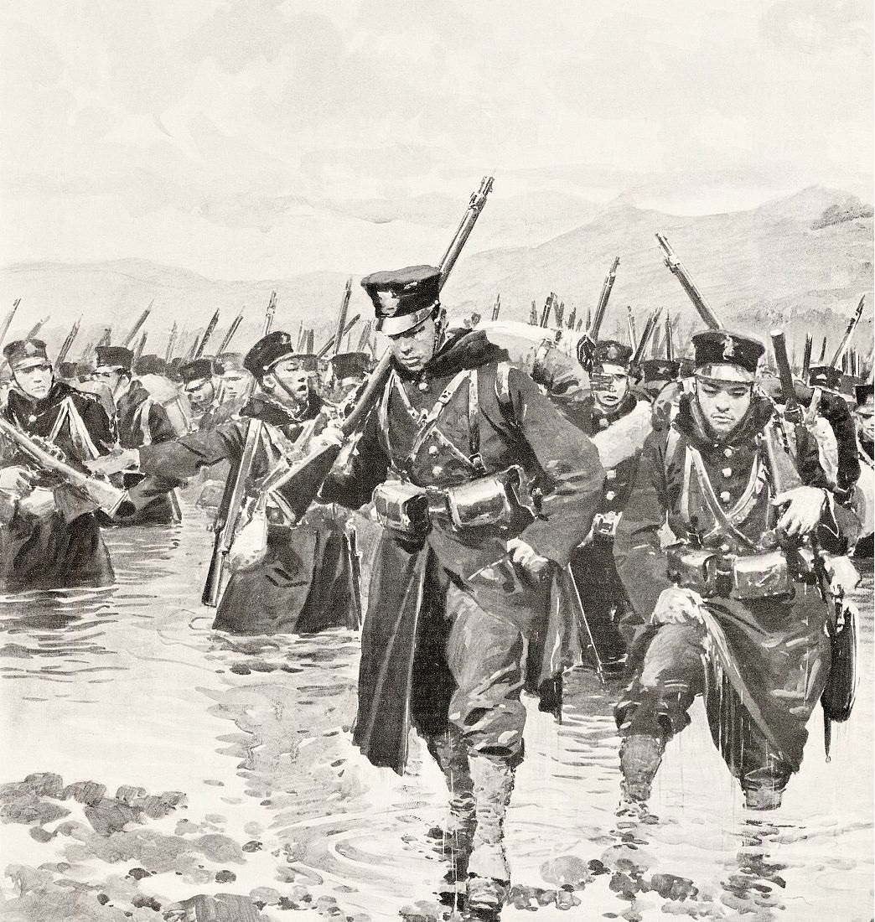
创作背景
而那些反对沙皇统治或是试图宣传革命的人遭到了严酷的镇压，很多进步人士和知识分子都被抓进监狱，流放或是处死。在这样令人窒息的气氛里，人们的一举一动都会保持高度的警惕。
大多数人渴望改变现状，却又因为无法与强大的专制统治做斗争，因而逆来顺受地忍受着这一切，每天都小心翼翼地生活。

Slide 11
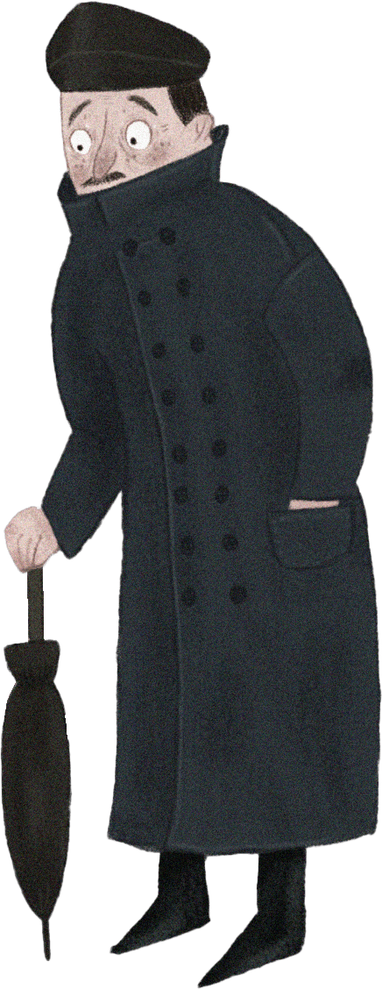
段落
主要情节
序幕（1-5）
介绍别里科夫的外表、生活习惯和思想性格。
梳理故事情节
开端
漫画事件（6—10）
发展
骑车事件（11—17）
故事主体（6-37）
高潮
与华连卡弟弟的斗争（18—36）
结局
婚事失败（37）
尾声（38-40）
别里科夫的死及其影响

Slide 12
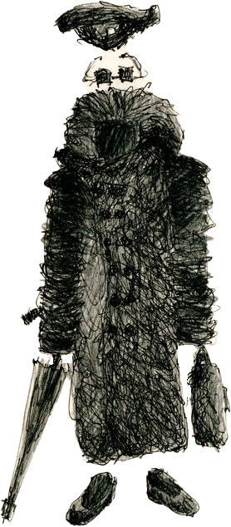
小说采用了怎样的叙述顺序和叙述人称来叙述故事情节？这样写有什么表达效果。
小说采用了倒叙的手法，先写别里科夫的死亡，然后再叙述其故事，这样写能设置悬念，激发读者阅读兴趣，吸引读者继续阅读。
小说采用第一人称叙述，“我”是小说中的线索人物，也是别里科夫命运的见证者，这样写拉近了与读者的距离，增强了小说的真实性。

Slide 13


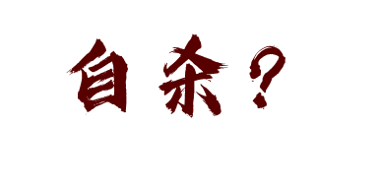
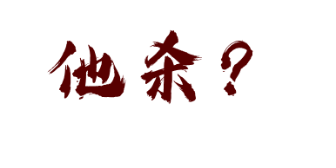
“别里科夫之死”专案组调查

Slide 14

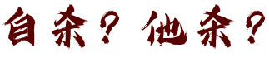



死因调查专案组成员任务一览
调查一：
完成案发背景报告
一组
调查二：
填写死者档案资料
二组
调查三：
调查涉案相关人员
三组
调查四：
对死者模拟画像
四组
调查五：
撰写结案报告
五组

Slide 15
调查任务一：
完成案发背景报告

Slide 16




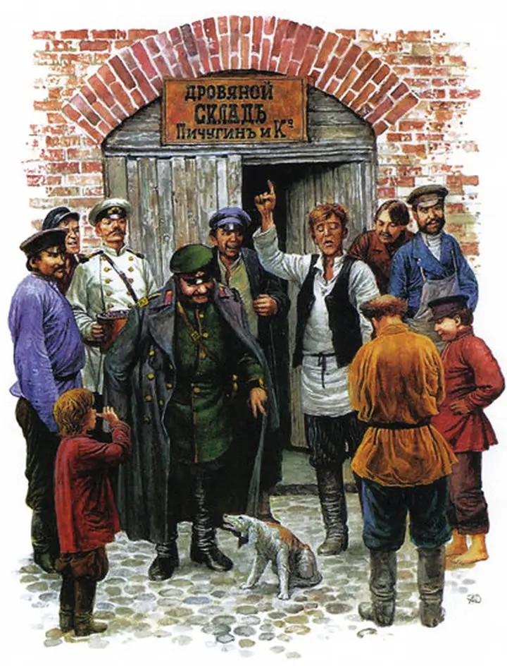
案发背景报告
社会背景：十九世纪末期，沙皇统治下的俄国，由于受欧洲进步文明的影响，俄国人民要求自由民主的呼声越来越高，但沙皇政府为巩固其统治，却采取一切手段进行镇压，禁锢人们的思想言论，全国警探遍布，告密者横行，人们生活在沉闷乏味和忧惧之中。
生活环境：1989年夏季的一天，人们在一所中学的男教工宿舍里，发现了一具死尸。死者为男性，中年，属非正常死亡，死亡疑点很多。死前正处于恋爱中，甚至于打算结婚。

Slide 17
调查任务二：
填写死者档案资料，理解“套子”内涵

Slide 18

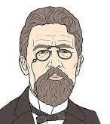
死者档案资料
姓名
别里科夫
性别
男
出生年月
未知
住所
校男教工宿舍
婚否
未婚
生前职务
中学希腊文教师
口头禅
千万别出什么乱子
晴朗的日子也穿雨衣，雨鞋，带雨伞，穿棉大衣，竖起衣领，带黑眼镜，穿羊毛衫，用棉花团塞住耳朵。
特征
无密友，但却辖制全城，曾与女友之弟有过冲突，于死前一个月被其从楼梯上推下，但彼此没造成很大的伤害
人际关系
死前状况
郁郁寡欢，闭门不出达一个月之久

Slide 19
调查任务
听说别里科夫被称为“装在套子里的人”，别里科夫到底有哪些“套子”？反映出他怎样的性格特征？

Slide 20


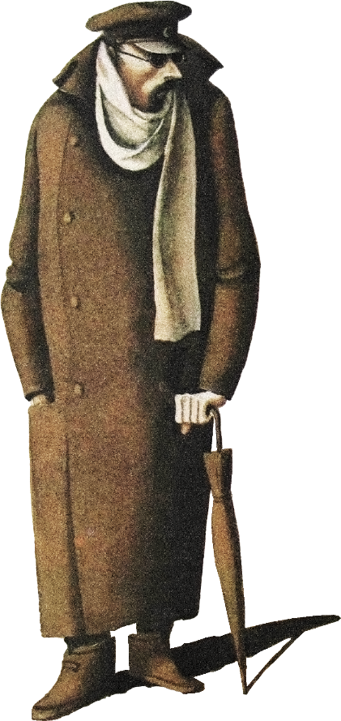
别里科夫有哪些“套子”？反映出他怎样的性格特征？
生活习惯（有形的套子）
晴天穿雨鞋，带雨伞，穿棉大衣，眼戴黑眼镜，耳用棉花堵，脸藏在竖起的衣领里
穿着
胆小孤僻
用具
伞、表、刀装在套子里
封闭保守
出行
坐上马车，支起车篷
与世隔绝
卧室像箱子，床上挂帐子
狭隘惶恐
住处

Slide 21
别里科夫有哪些“套子”？反映出他怎样的性格特征？
思想观念（无形的套子）
歌颂过去，歌颂从没存在过的东西
沙皇卫道士
用所教的古代语言躲避生活
现实的逃避者
只信政府的告示和报纸文章
顽固保守
对不合规矩的事闷闷不乐，只求不出乱子
害怕新事物
禁闭开除学生
维护旧制度

Slide 22
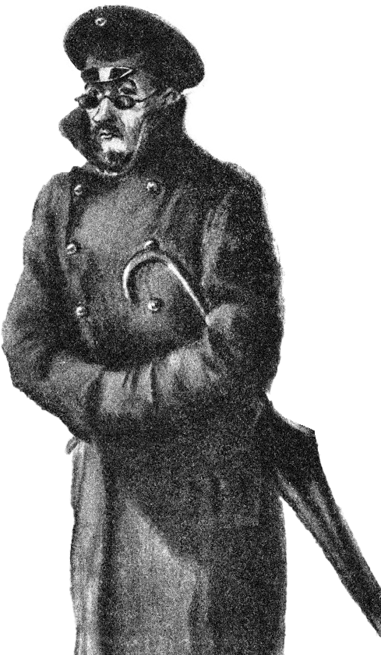
别里科夫为什么把自己藏在“套子”里？
怕
害怕生活中的新事物；
害怕社会变革；
害怕动摇了旧秩序。

Slide 23
作者是用“形”显示“神”，用“可笑”的外表反映其丑恶的思想，让读者在笑声中看清别里科夫丑陋的灵魂。
比喻
本体
喻体
相似点
旧思想
套子
旧生活
旧制度
束缚、禁锢

Slide 24
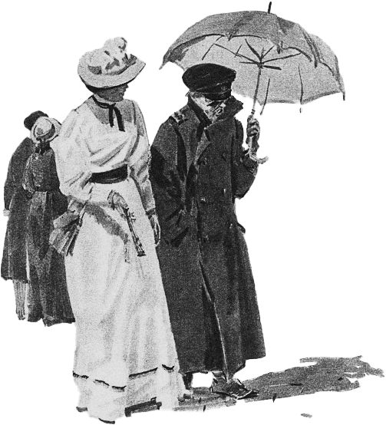
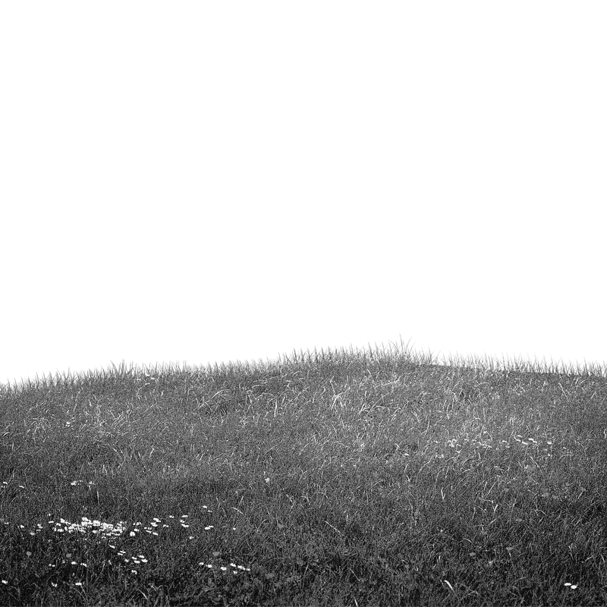
装在套子里的人
套子：沙皇政府的法令，一切陈规陋习。
别里科夫是沙皇专制主义的产物，已成为顽固守旧，害怕变革，阻碍社会发展的人的代名词。

Slide 25
调查任务三：
把握主要事件，调查涉案人员

Slide 26

从“漫画事件”（6-10段）中找出描写别里科夫神态、语言、心理的句子，并指出人物的性格特征。
脸色发青，比乌云阴沉，嘴唇发抖
神态
漫画事件
性格
语言
天下竟然有这么歹毒的坏人！
胆小怕事
心理
难堪极了

Slide 27
从“骑车事件”（11-17段）中找出描写别里科夫神态、语言、心理的句子，并指出人物的性格特征。
神态
脸色由发青变成发白
骑车事件
性格
语言
还成体统吗？这怎么行？
惧怕新事物，保守落后
心理
心里乱得很

Slide 28
从“争吵交锋”（18-36段）中找出描写别里科夫神态、语言、心理的句子，并指出人物的性格特征。
神态
脸上带着恐怖的神情，脸色苍白
争吵交锋
性格
倒过来用脑袋走路；把谈话内容报告校长
语言
虚伪保守
因循守旧
情愿摔断脖子和两条腿，也不愿意成为别人取笑的对象……
心理

Slide 29
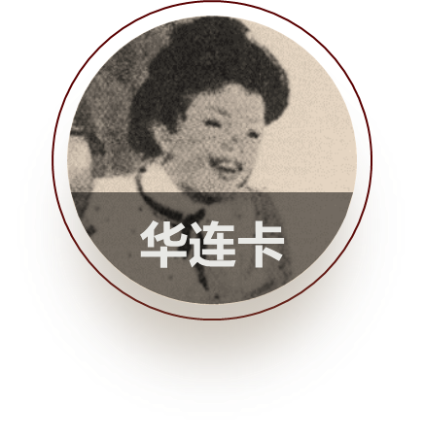
采访对象一：华连卡
问：请问您与别里科夫真心相爱吗？
答：我们之间没有爱情，因为他思想守旧、心理古怪、言行怪异，我们缺乏相爱的基础，但由于校长太太的竭力撮合，我们差点结了婚。
问：差点？为什么最终没结成呢？
答：他生病前的一天到我家，从楼梯上滚了下来，那实在是太可笑了。
问：那他怎么会从楼梯上滚下来呢？
答：这个我不清楚，您还是去问我弟弟吧。

Slide 30
“可是，这个装在套子里的人，差点结了婚。”此句在情节安排上有何作用？“差点”一词有何表达效果？
此句承上启下，巧妙地由上文一般性的叙写转入对别里科夫婚事的讲述。别里科夫是一个被套子严严实实地包裹起来的自我封闭的人，这样的人竟然“差点”结了婚。
“差点”一词在这里已经点明了别里科夫的婚事是以失败结束的。但读者急于要了解的是，别里科夫在这场恋爱中到底经历了什么。小说这样写，能够激发读者强烈的阅读欲望。

Slide 31
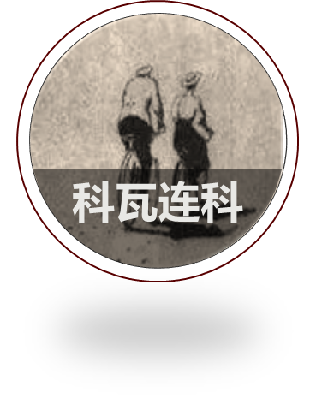
采访对象二：柯瓦连科
问：别里科夫怎么会从楼梯上滚下来？
答：那天晚上他来我家，乱七八糟地说了一些奇怪的话，令我非常气愤，于是就让他走。他却威胁我，说要把我们的谈话内容报告校长。我一气之下，就推了他一把，没想到他居然滚下去了。
问：那么他说了什么让您如此生气呢？
答：他总是有那么多奇怪的想法干扰我的私生活，什么不许骑自行车，不能在大街上拿着书走，甚至不能穿绣花衬衫，简直荒谬透顶，我本来就不喜欢他，这一来更讨厌他了。

Slide 32
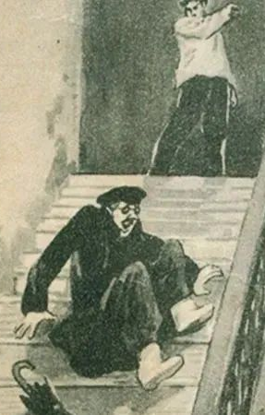
采访对象二：柯瓦连科
问：那么这件事会不会成为他死亡的原因呢？
答：不，这绝对不可能。因为他当时安然无恙地爬了起来，离去时步伐也很稳健。但他当时看到我姐姐，好像十分尴尬。

Slide 33
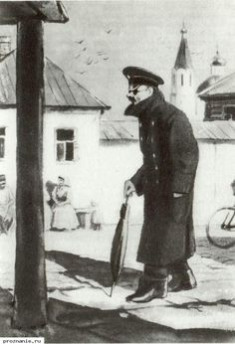
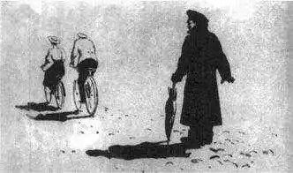
别里科夫与科瓦连科的交锋实质上是一种什么样的冲突？
科瓦连科是一个敢做敢当、具有新思想的、充满生命活力的新生力量的代表。他们之间的交锋，实质上是新旧两种思想的交锋，是新生力量与旧势力的冲突。作者借科瓦连科表达自己对新生活的向往之情。
别里科夫
科瓦连科

Slide 34
华连卡姐弟在别里科夫的生命历程里扮演什么样的角色？
向往自由、光明正大、敢做敢为、仇视憎恨反动保守势力的新势力的代表人物。
科瓦连科
在婚姻问题上先前有些糊涂，为人率真、爽朗、明净、纯洁，活泼可爱、向往自由。
华连卡姐弟是有新思想，向往自由，敢说敢为的年轻人，代表了一种新生的进步的力量。

Slide 35


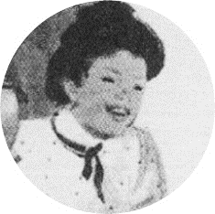
作者为什么用大量的笔墨写别里科夫的恋爱事件？有什么深刻的意义？
胆小多疑
“套子”思想根深蒂固
保守怀旧
别里科夫
恋爱风波
热情大方
新思想
象征
开朗乐观
新事物
华连卡
富有朝气
新生活

Slide 36
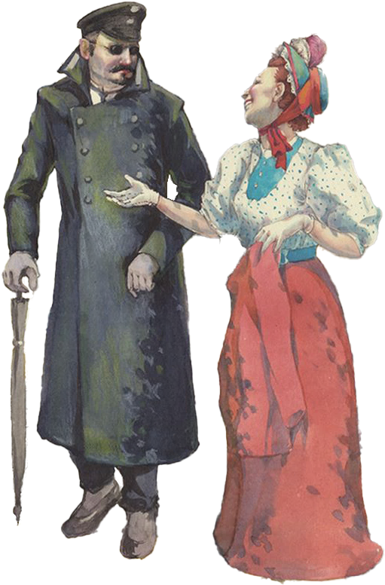
作者为什么用大量的笔墨写别里科夫的恋爱事件？有什么深刻的意义？
华连卡是一个开朗乐观热情大方富有朝气的女孩，她是新思想、新事物、新生活的象征。别里科夫与她谈恋爱，说明别里科夫这类守旧胆小反动的人也试图走出套子，摆脱困境。但其旧思想、旧观念、旧制度根深蒂固，他们是不可能走出套子的。

Slide 37
采访对象：“我”（布尔金）
问：您认为华连卡的笑对他有什么影响吗？
答：噢，他一定想不开的，要知道，他这种人最害怕出乱子了，眼下就要跟华联卡结婚，自己却闹出这么个乱子，他心里一定受不了的。
问：有什么人和他结过怨吗？
答：没有。实际上每个人都讨厌他，不会有人会为他的死亡而悲伤，但也绝不会有人冒着风险去杀他。全校甚至全城的人都受着他的辖制，什么人都怕他呢。

Slide 38
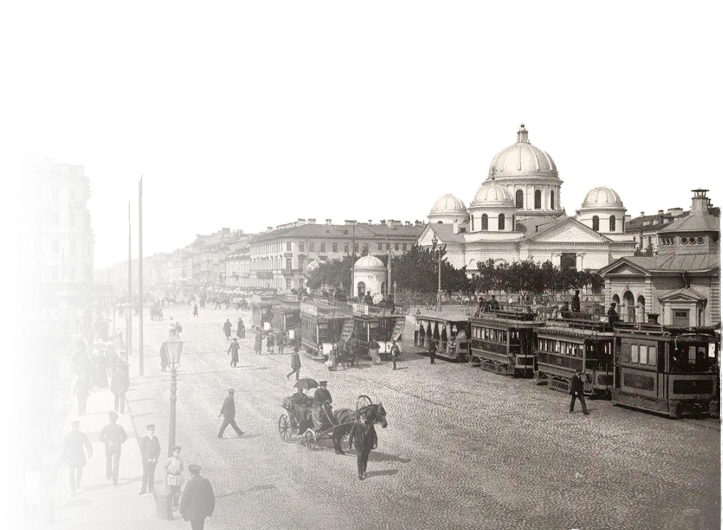
“教士们当着他的面不敢吃荤，也不敢打牌。在别里科夫这类人的影响下，全城的人战战兢兢地生活了十年到十五年，什么事都怕。他们不敢大声说话，不敢写信，不敢交朋友，不敢看书，不敢周济穷人，不敢教人念书写字……”
连用八个“不敢”，突出了别里科夫对人们的辖制无所不及，强调了别里科夫的思想影响之大、威力之大；凸显全城人对别里科夫的恐惧。

Slide 39
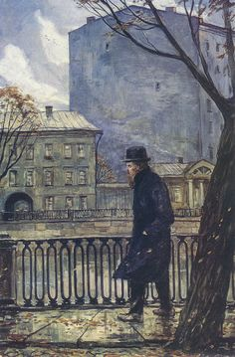
为什么全城的人都怕这个胆小如鼠、弱不禁风的人呢？为什么他能管制全城呢？
全城的人怕他，向他妥协，是因为他的言行与思想都是与沙皇专制制度一致的，他自觉维护着旧制度旧思想。周围的人还没有勇气敢与他斗，所以都怕他，受他辖制。

Slide 40
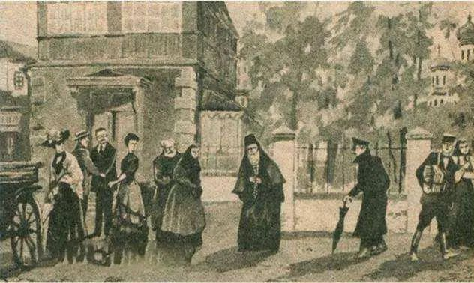
别里科夫的可恨就在于，他不但要把自己装在“套子”里，而且还想把周围的一切也装进“套子”里。别里科夫所依附的沙皇统治，一方面是极力加强反动统治，在全国造成了沉重压抑的气氛；另一方面又是即将灭亡，摇摇欲坠。革命的风暴还未到来，大多数人还感到迷茫，不敢起来斗争，所以别里科夫还能“辖制”全城。

Slide 41
调查任务四：
对死者模拟画像

Slide 42
害怕变革
别里科夫
顽固保守
维护旧制度
阻碍社会发展

Slide 43
别里科夫形象：
孤僻胆怯、因循守旧、敌视新生、维护专制的猥陋、卑劣、虚伪的沙皇政府的卫道士。
他既代表了一股黑暗、腐朽的势力；也成了一切害怕、阻碍新生事物的代名词。
他不仅是个性格典型，也是个时代典型。

Slide 44
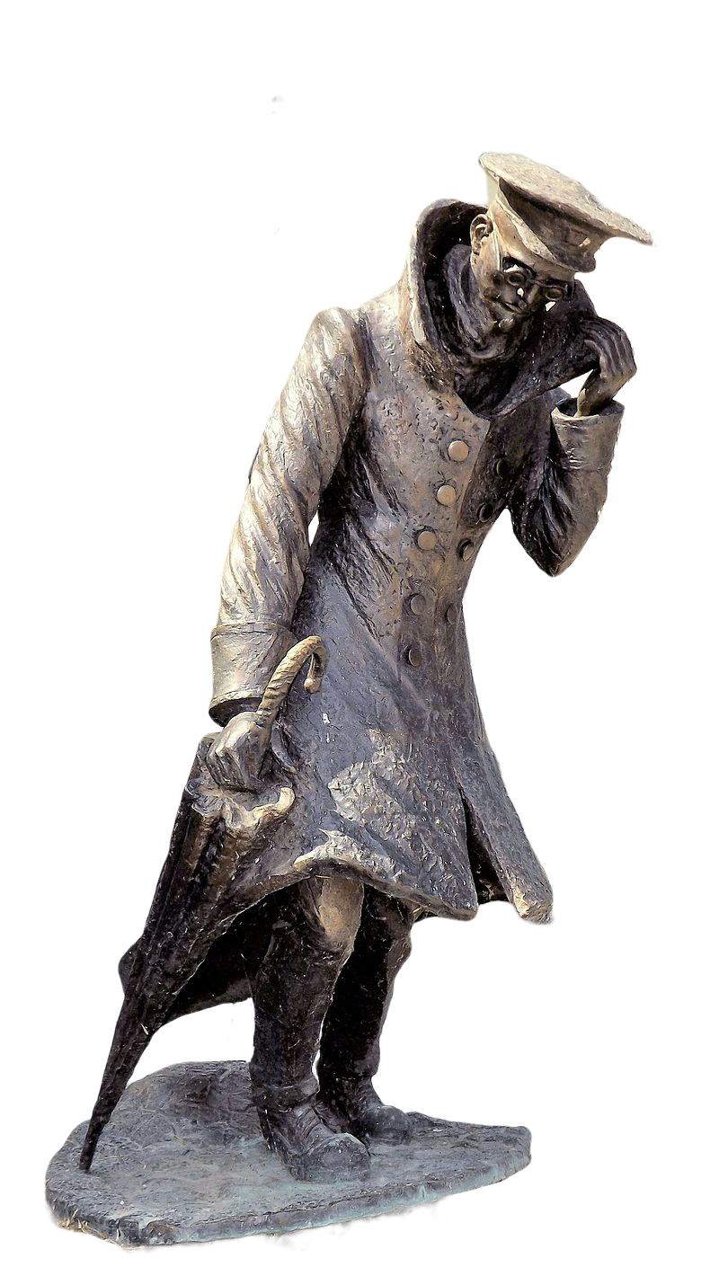
调查任务五：
撰写结案报告

Slide 45
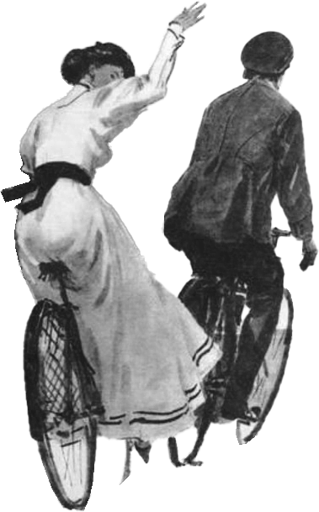
别里科夫是怎么死的？他的死说明了什么？大家有什么反应？
别里科夫是在华连卡的笑声中倒下的。因为别里科夫最担心别人取笑他，而华连卡的笑声，是对他迂腐落后思想的最大嘲讽，这是别里科夫从来没遇到过的打击，他在笑声中结束了一切。
别里科夫的死说明腐朽保守的势力实际上不堪一击。对他的死，大家感到“大快人心”，从心里感到自由。

Slide 46
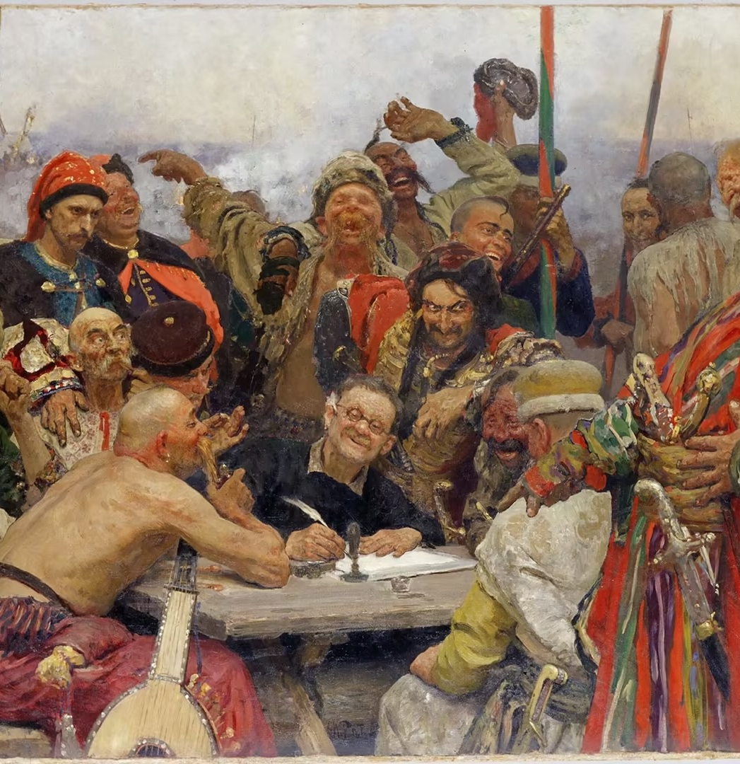
为什么埋葬别里科夫是一件大快人心的事？
他反对一切新生事物，扼杀自由和进步，他的存在让许多人生活在压抑和窒息的环境中，他的死使大家有了一种解脱感。可见人们对他的厌恶，以及对自由的无比向往。

Slide 47
可是为什么一个礼拜没完生活又恢复旧样子了呢？课文最后一句话有什么深刻含义？
只要沙皇专制度没有推翻，就会在这块土壤上不断滋生出新的别里科夫，所以生活还是老样子。
作者启迪人们，沙皇专制统治不推翻，腐朽的思想不铲除，就永远存在着别里科夫这样的人物，生活就不可能自由快活。必须从根本上推翻沙皇的腐朽反动的统治。

Slide 48
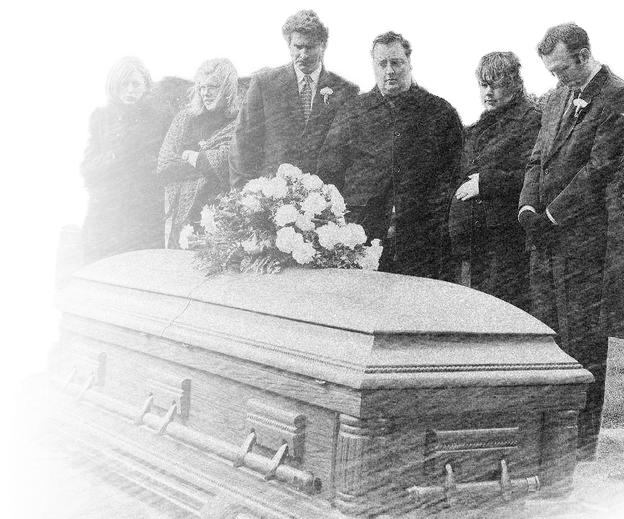
结案报告
别里科夫之死既属于自杀，又属于他杀。
自杀：保守顽固的思想杀死了他
他杀：沙皇专制制度是杀害别里科夫的罪魁祸首

Slide 49
小说主题
《装在套子里的人》通过描写别里科夫的特征及婚事的失败等情节，刻画了一个封闭保守、害怕变革、极力维护旧秩序的“套中人”形象，揭示了精神的奴役对人心灵的巨大毒害，批判了沙皇政府的专制统治，表达了作者对自由的呼唤。
别里科夫个人的一幕幕丑剧、喜剧、悲剧，都是黑暗的社会政治现实造成的，因此，别里科夫的形象具有强烈的社会批判意义。

Slide 50
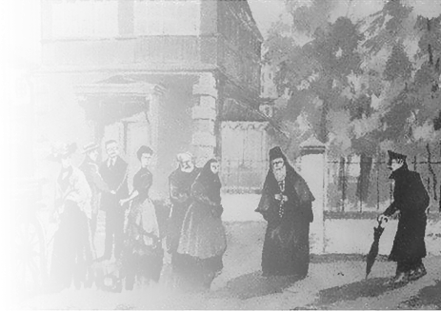
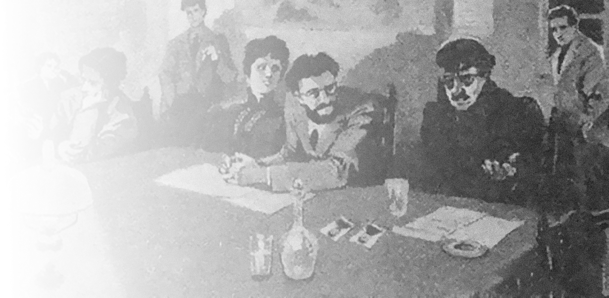
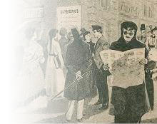
讽刺手法运用
夸张的语言和漫画式的勾勒。如大热天穿雨鞋带雨伞，穿暖和的棉大衣，从楼上摔下来却安然无恙。反映人物的迂腐可笑。
含蓄的对比。
迂腐可笑——青春可爱
言论荒谬——口吻一本正经
揭示人物荒谬的生活逻辑。如别里科夫将教师骑自行车与学生用脑袋走路联系起来。反映他的腐朽落后，害怕变革的思想。

Slide 51
拓展延伸，联系生活
在你的周围，是否也有这样那样的“套子”？如果有，你是怎样看待这些“套子”的？

Slide 52
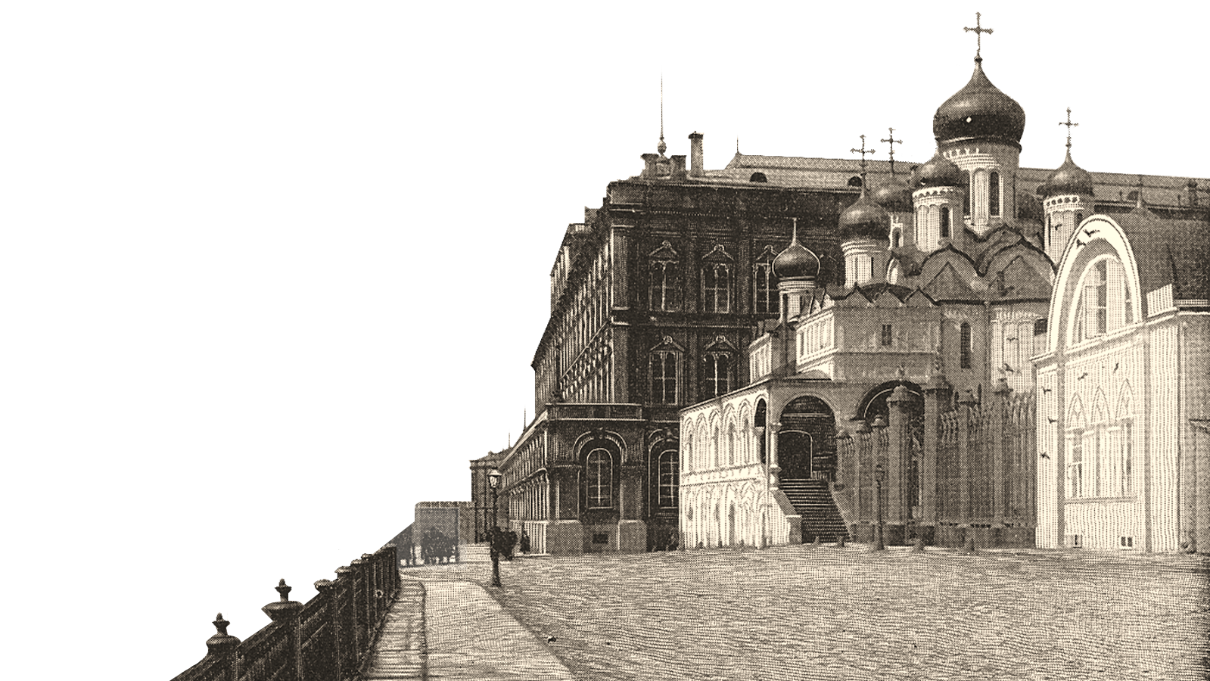
无论什么时代什么社会，都有不同形式的“套子”和“套中人”出现。因为时代发展、社会进步，总会有变革，那么就会有反对变革的人出现。
这些人中除了仇视社会进步，逆历史潮流而动的反动统治者，更多的是墨守成规、因循守旧的小人物，他们对新生事物不适应、不理解，甚至满怀恐惧，他们主要在思想和行动上抗拒社会变革。

Slide 53
课堂小结
“虽然我们埋葬了别里科夫，可是这种装在套子里的人，却还有很多，将来也还不知道有多少呢！”别里科夫这个“套中人”的死并没有为一切划上句号，“套中人”依旧存在着，哪怕时至今日。如果我们不想重蹈别里科夫的覆辙，我们就要勇敢地挣脱套子，既不做装在套子里的人，也不做把他人装在套子里的人。

